Slide 1
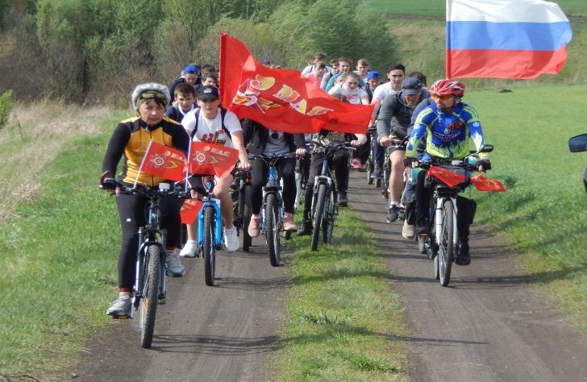
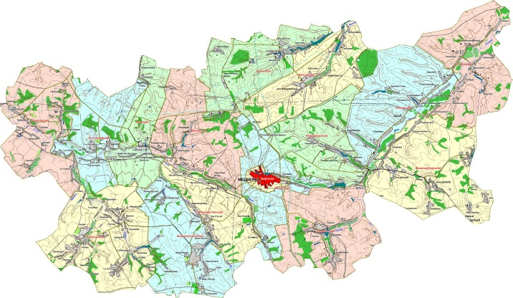
ПРОЕКТ
«ВЕЛОПРОБЕГ «НАМ ДЛРОГИ ЭТИ
ПОЗАБЫТЬ НЕЛЬЗЯ!»
разработчик проекта: коллектив педагогов МКУ ДО «Дом пионеров и школьников Медвенского района»

Slide 2
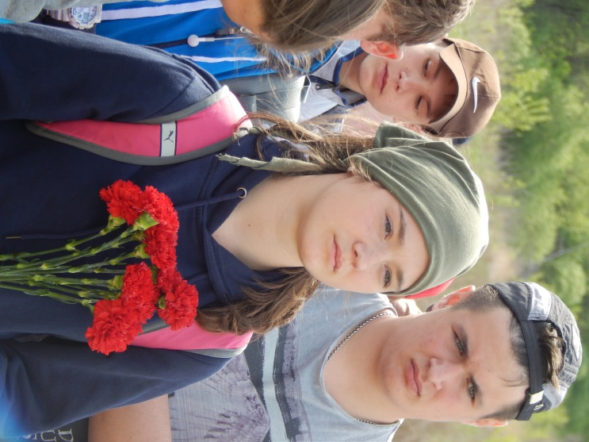
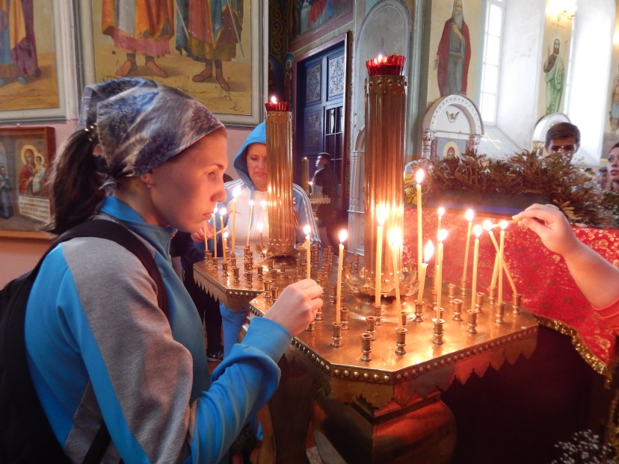
ЦЕЛИ И ЗАДАЧИ ПРОЕКТА:
воспитание у учащихся чувства патриотизма, гордости за героическое прошлое своего народа и земляков
формирование активной нравственной и гражданской позиции учащихся
популяризация среди учащихся и общественности знаний о военной истории и культурном наследии малой родины на основе краеведческого материала
совершенствование форм и методов гражданско-патриотического воспитания учащихся

Slide 3
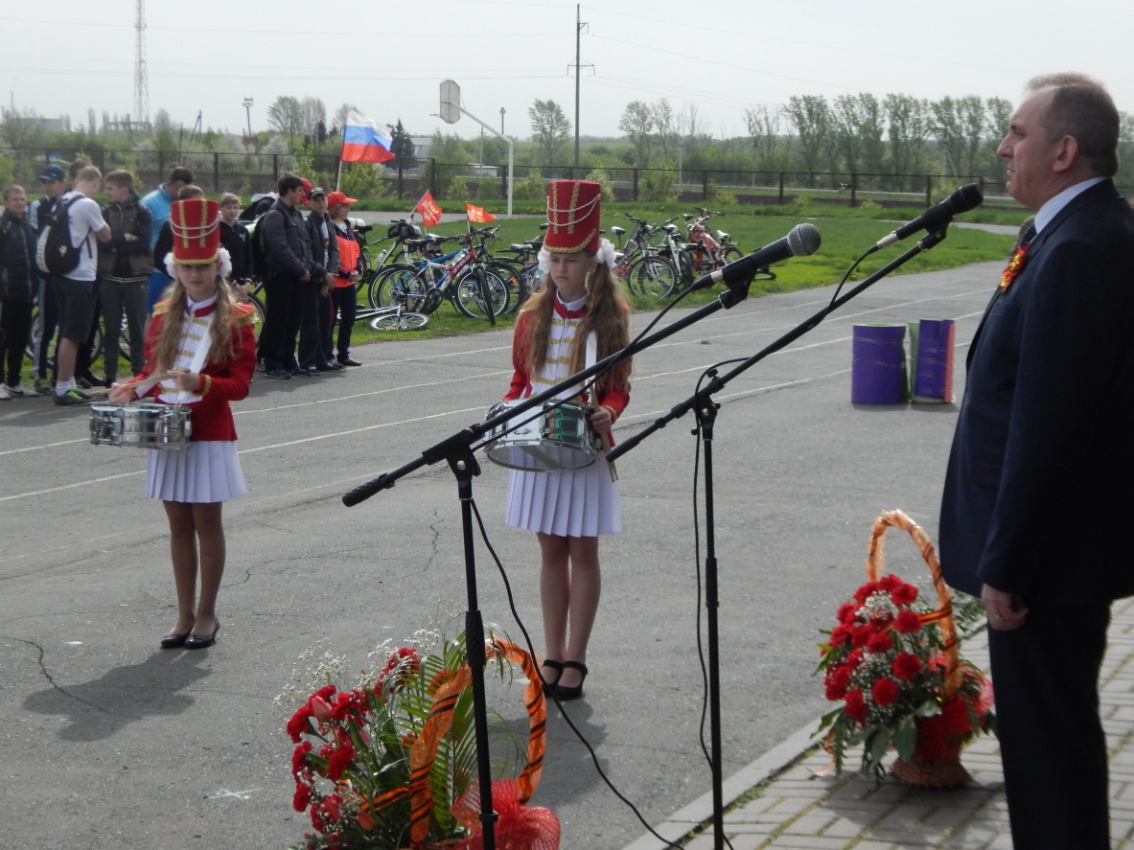
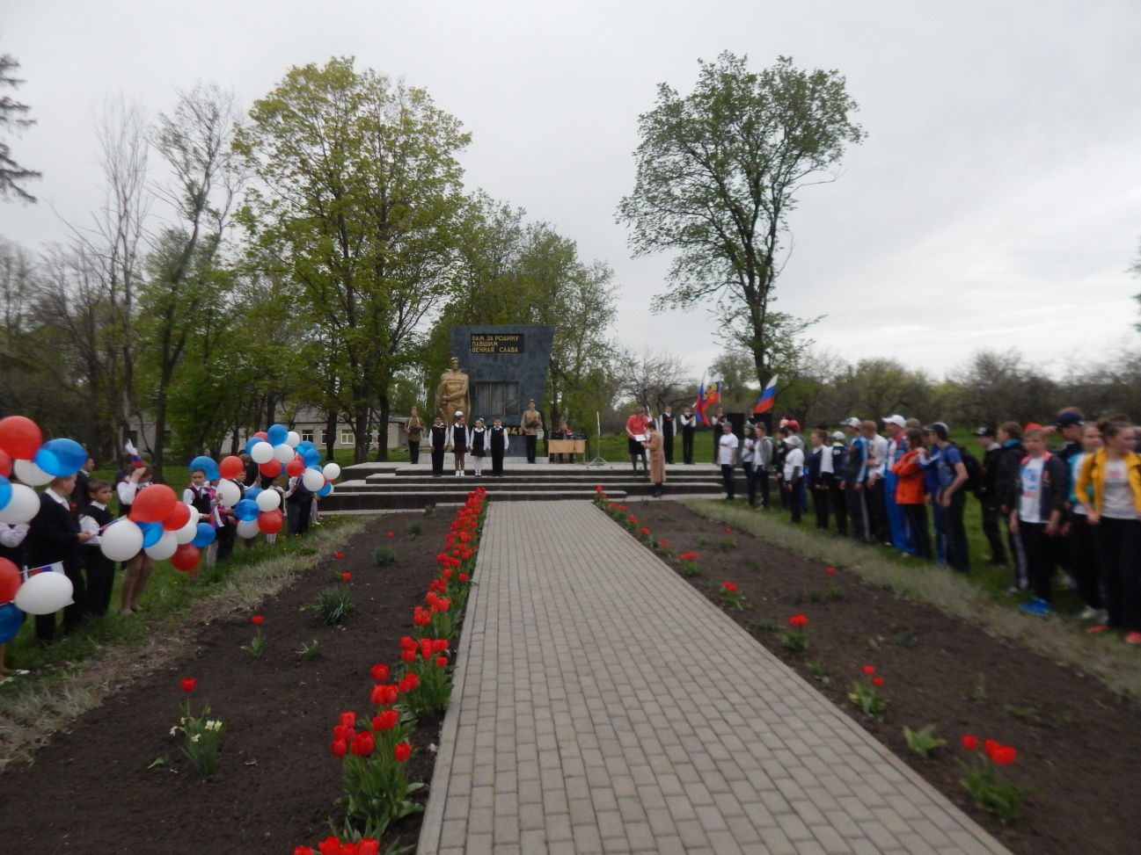
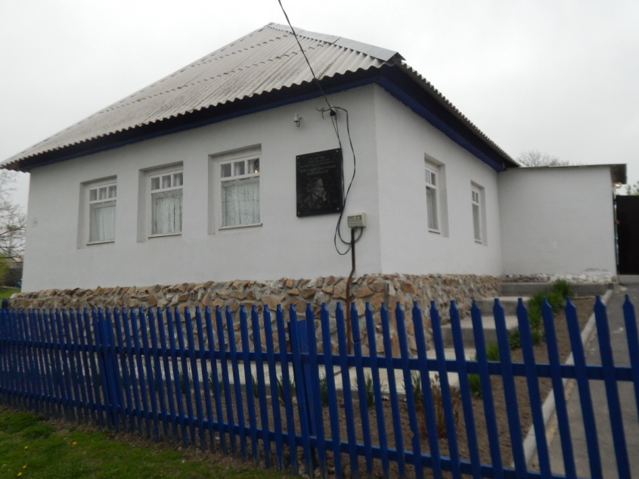
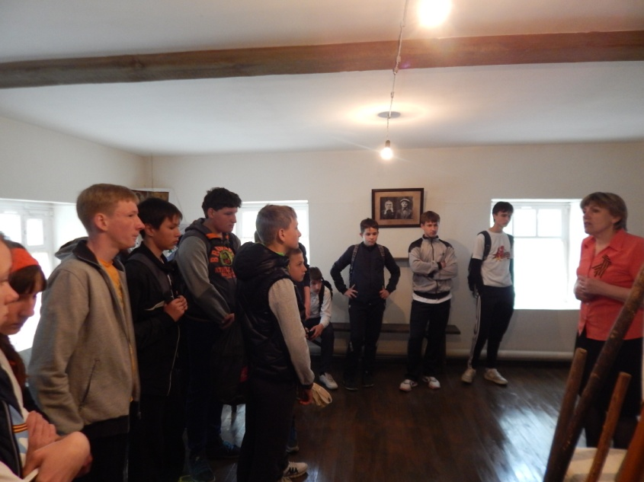
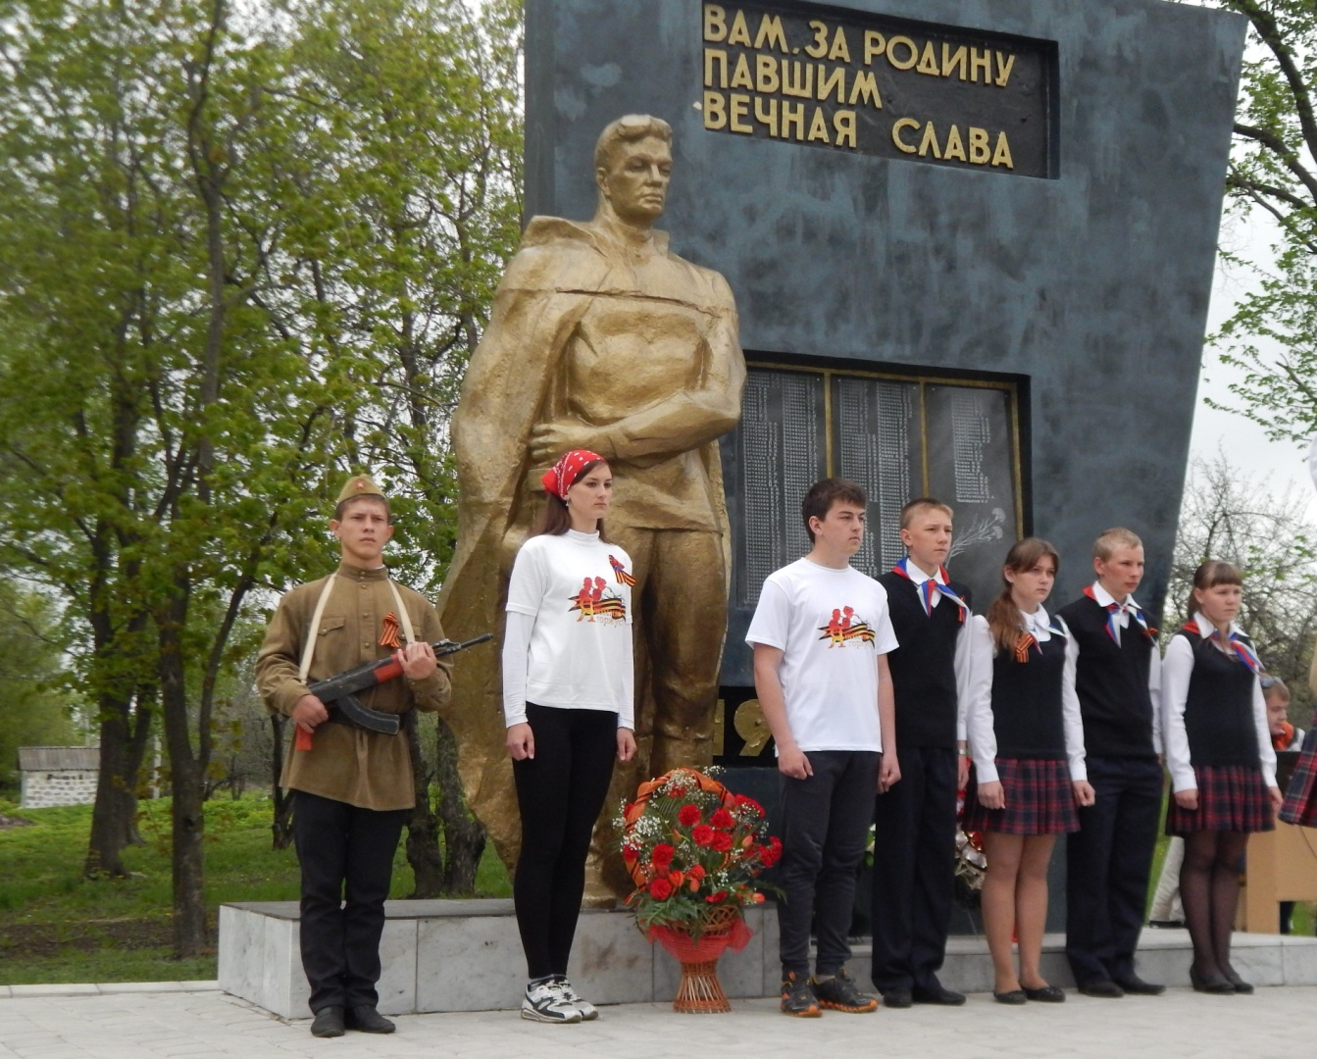
СТАРТ ПРОЕКТА- 8 МАЯ 2015 ГОДА
В мае 2015 года районный Велопробег «Нам дороги эти позабыть нельзя!» прошел по местам боевой славы 104-й стрелковой бригады, которая освобождала Медвенский район от немецко-фашистских захватчиков в феврале 1943 года
Экскурсия в мемориальный Дом-музей писателя-земляка К.Д. Воробьева, писавшего в своих произведениях «правду войны»,
в с. Нижний Реутец
с.Нижний Реутец
посещение мемориальных мест, возложение цветов, участие в митинге

Slide 4
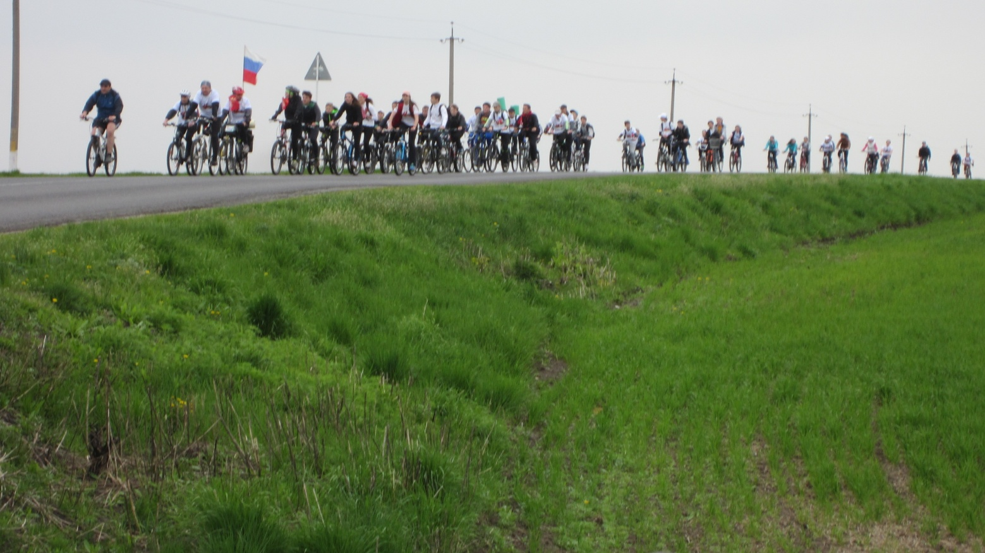
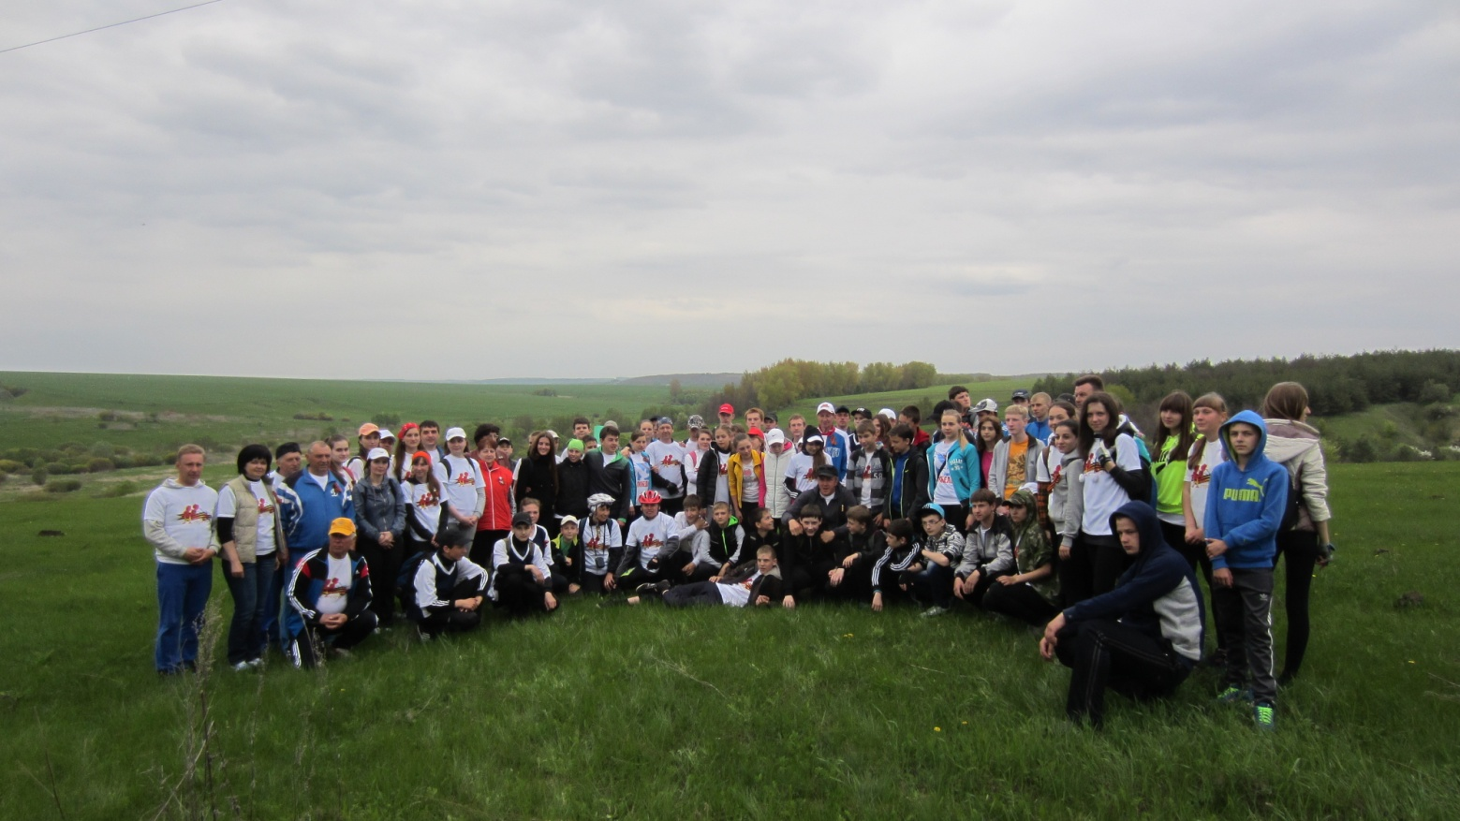
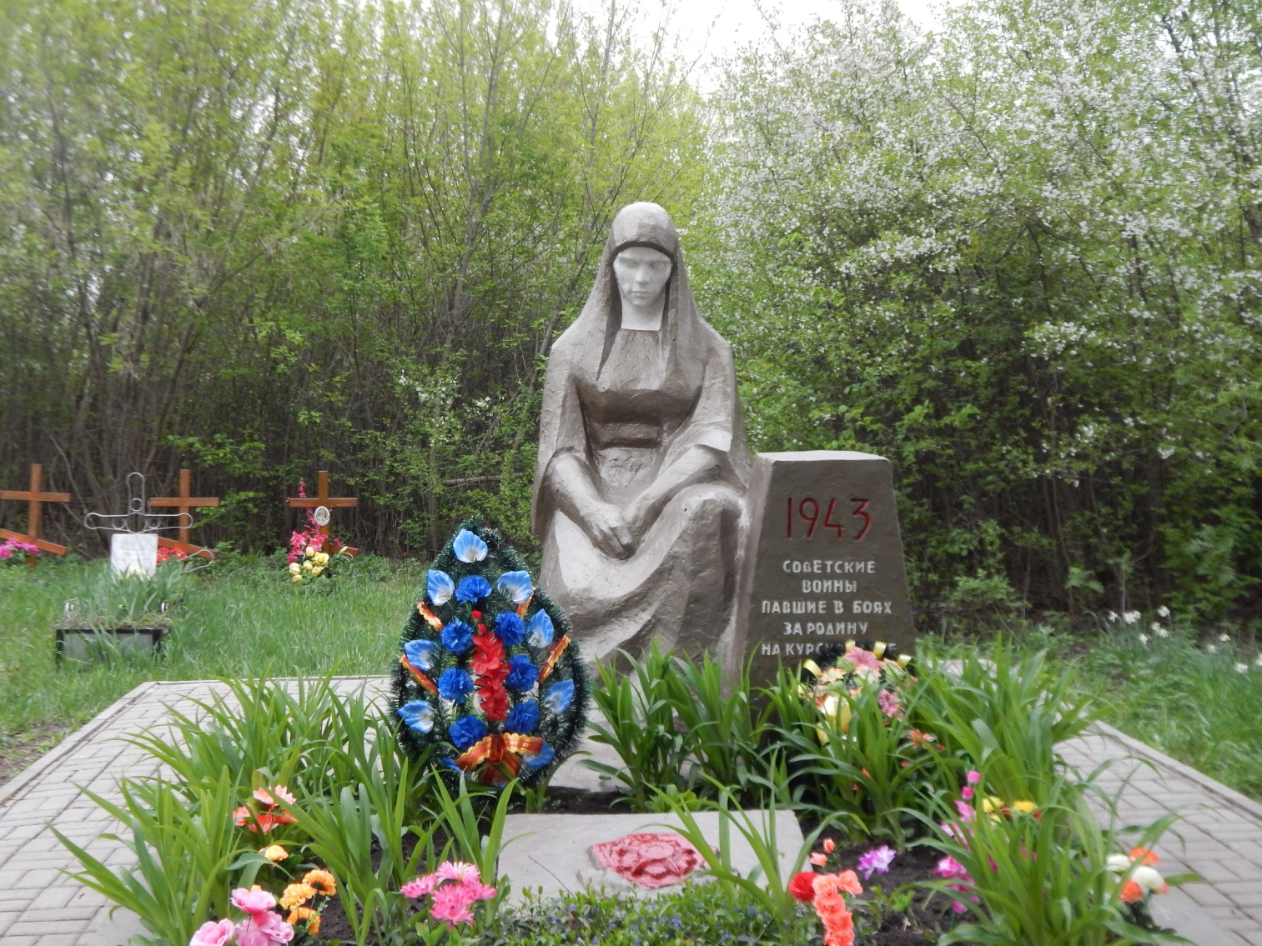
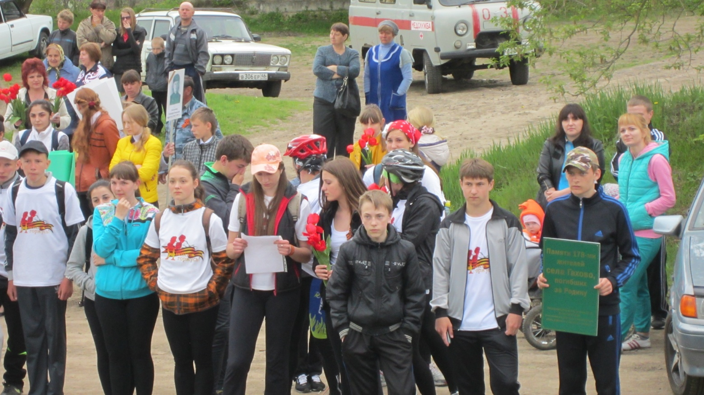
РАЙОННЫЙ ВЕЛОПРОБЕГ
«НАМ ДОРОГИ ЭТИ ПОЗАБЫТЬ НЕЛЬЗЯ!»
2015 год
Общее количество участников Велопробега- 95 человек, из них учащихся школ- 75, взрослых-20
Общее фото участников велопробега на фоне поля брани 1943 года
Митинг и установка памятного знака
Посещение и знакомство с историей стелы «Скорбящая мать» в с. Вышний Реутец

Slide 5
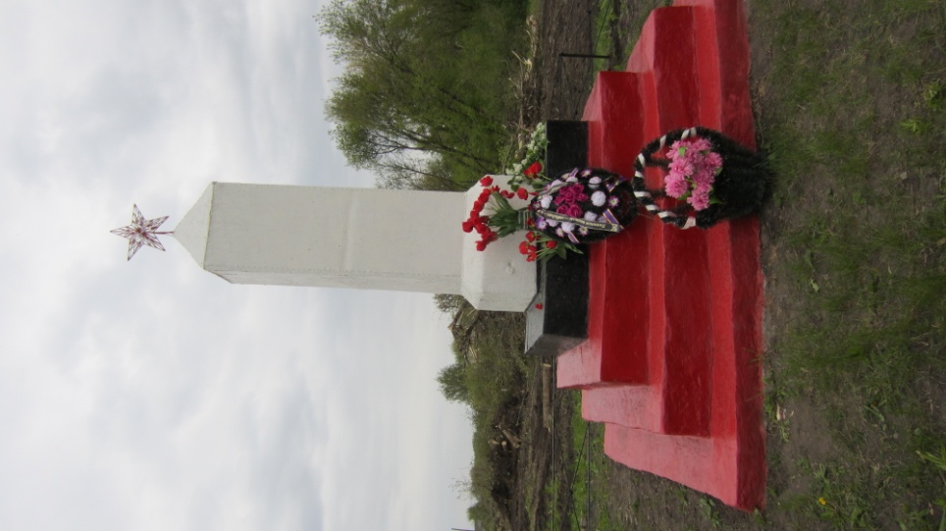
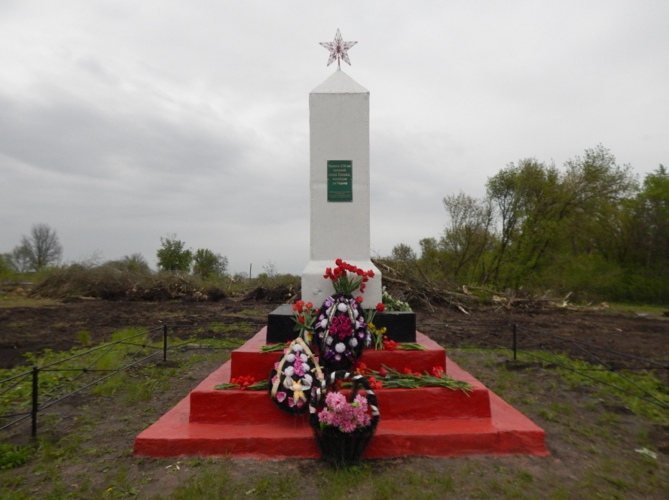
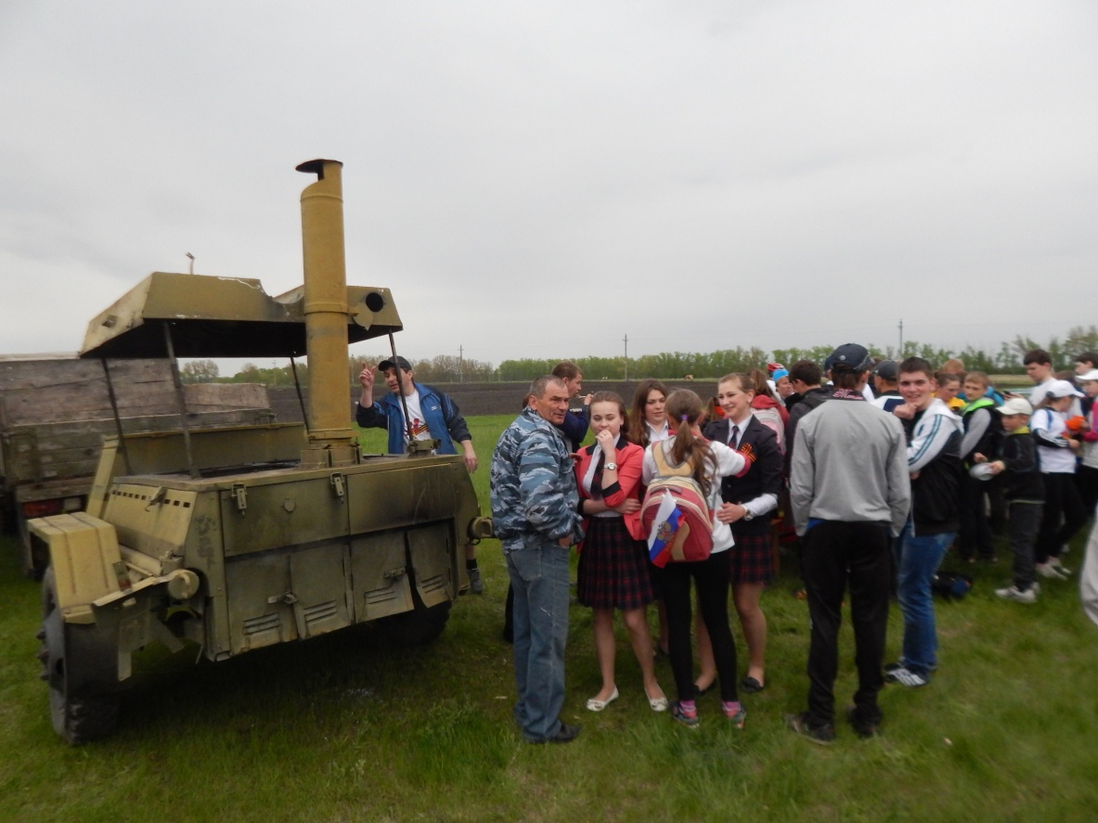
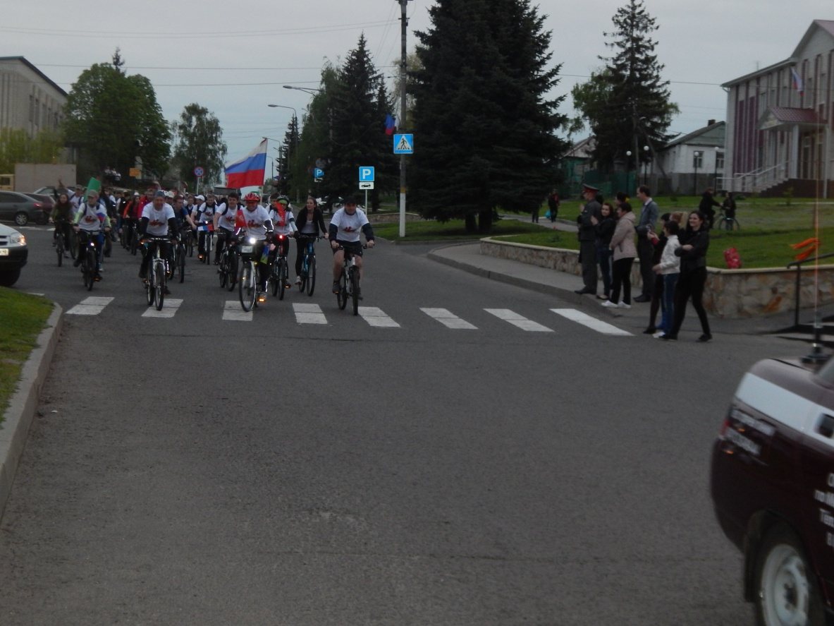
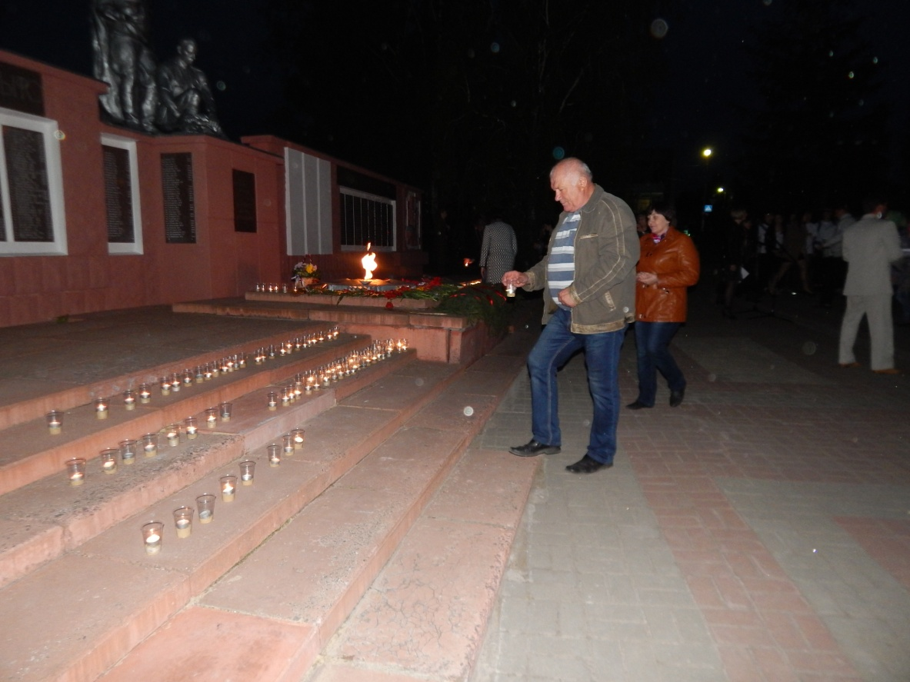
РАЙОННЫЙ ВЕЛОПРОБЕГ
«НАМ ДОРОГИ ЭТИ ПОЗАБЫТЬ НЕЛЬЗЯ!»
2015 год
Памятник в с. Гахово до и после посещения участниками велопробега

Slide 6
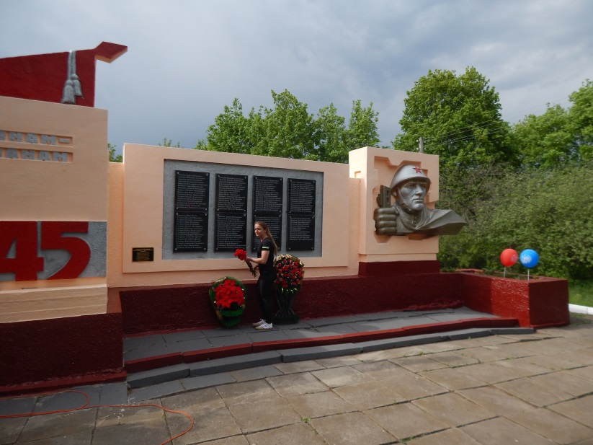
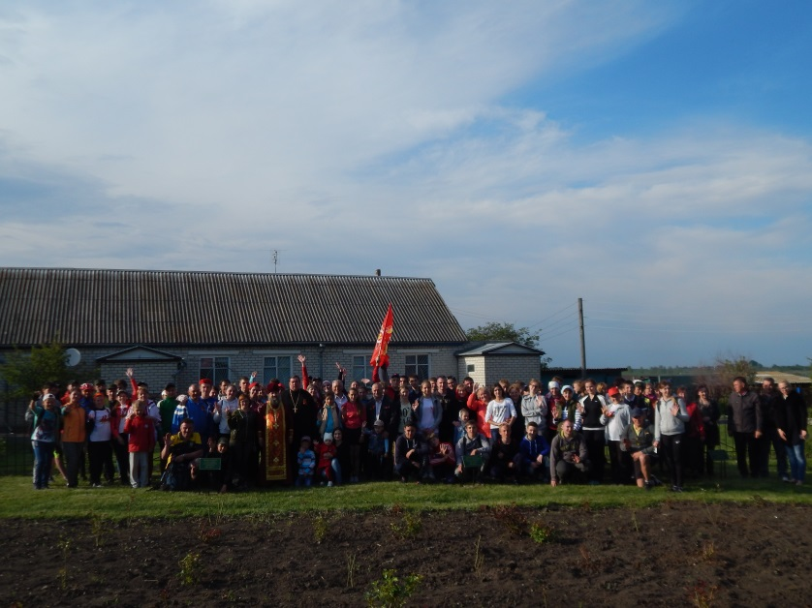
РАЙОННЫЙ ВЕЛОПРОБЕГ
«НАМ ДОРОГИ ЭТИ ПОЗАБЫТЬ НЕЛЬЗЯ!»
2016 год
Протяженность маршрута- 88 километров
Число участников- 115, из них учащихся- 87,
взрослых-28
Программа маршрута включала в себя посещение 4 сел и была ориентирована на знакомство с их историей, традициями и обычаями

Slide 7
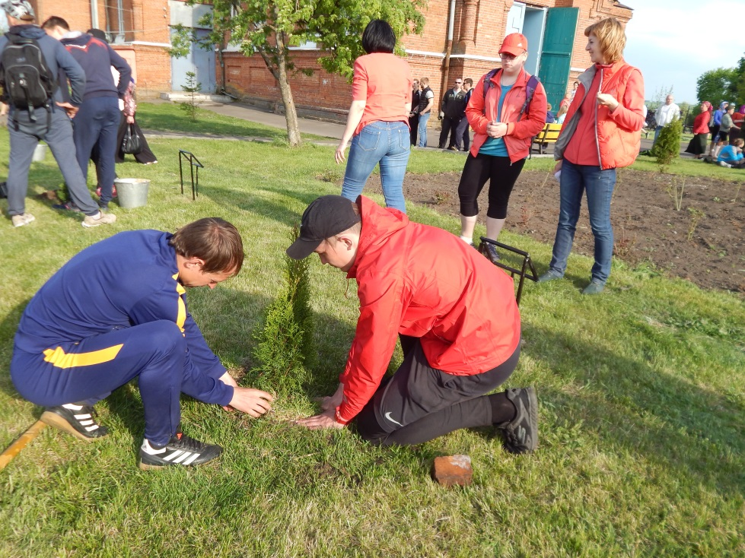
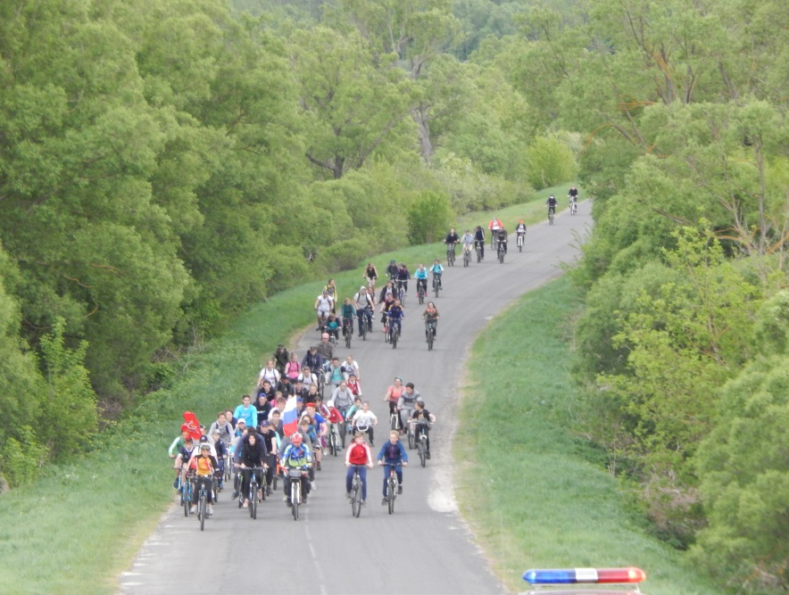
РАЙОННЫЙ ВЕЛОПРОБЕГ
«НАМ ДОРОГИ ЭТИ ПОЗАБЫТЬ НЕЛЬЗЯ!»
2016 год
Итогом Велопробега 2016 года стала закладка яблоневого сада в селе Гостомля в память о жителях села, погибших в годы Великой Отечественной войны

Slide 8
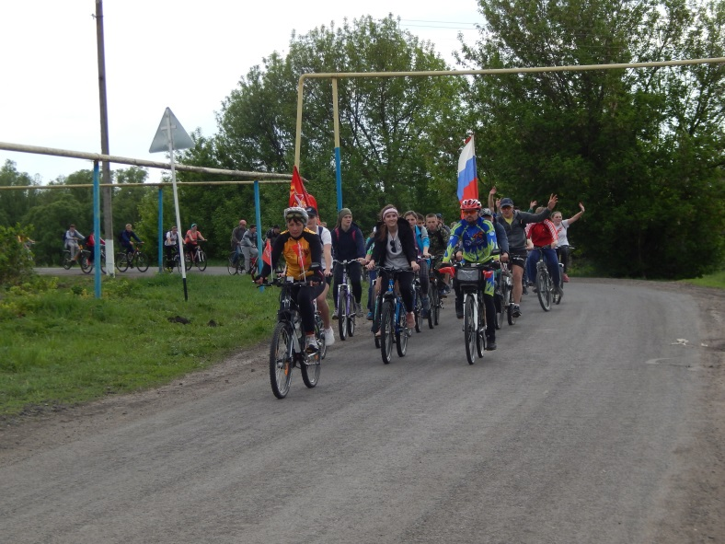
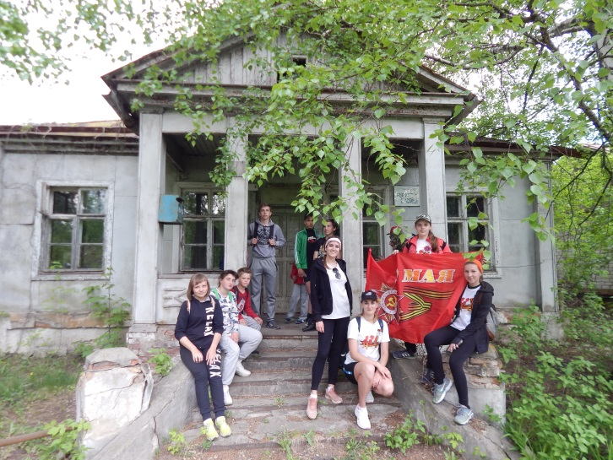
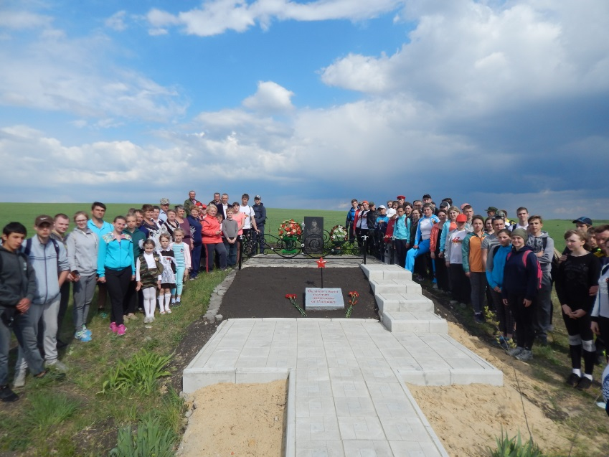
РАЙОННЫЙ ВЕЛОПРОБЕГ
«НАМ ДОРОГИ ЭТИ ПОЗАБЫТЬ НЕЛЬЗЯ!»
2017 год
Протяженность маршрута- 92 километра
Число участников- 135, из них учащихся- 98,
взрослых-37
Программа маршрута включала в себя посещение 5 сел и была ориентирована на знакомство с их историей, традициями и обычаями
Итог Велопробега- открытие после реконструкции (силами участников велопробега) памятника на месте братского захоронения времен Великой Отечественной войны

Slide 9
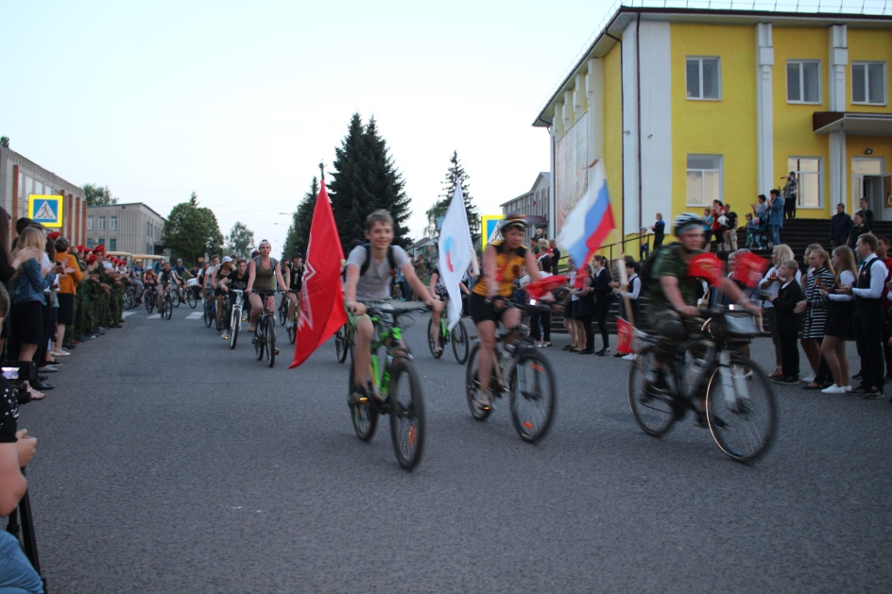
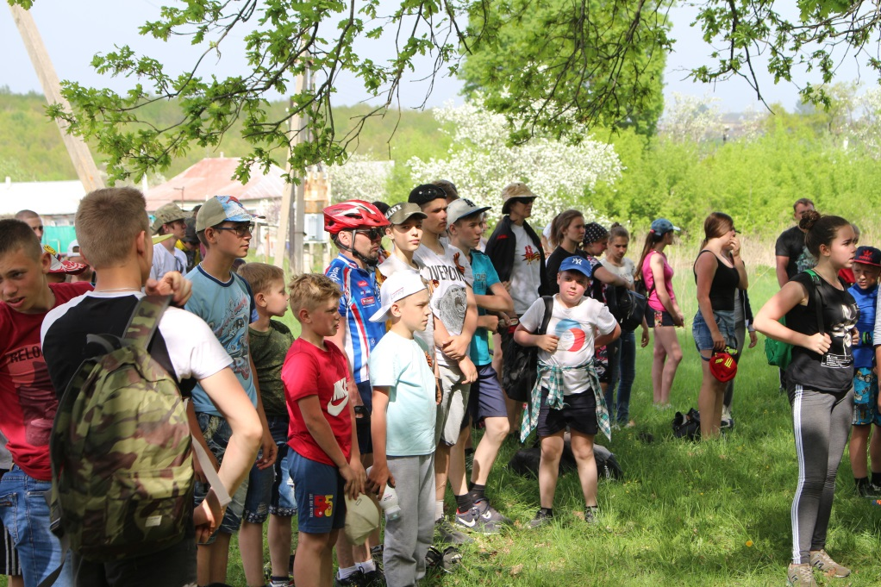
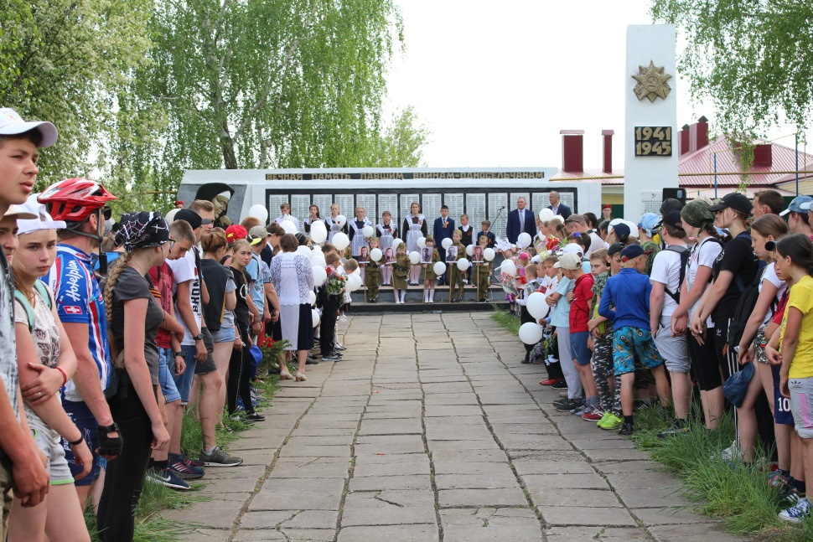
РАЙОННЫЙ ВЕЛОПРОБЕГ
«НАМ ДОРОГИ ЭТИ ПОЗАБЫТЬ НЕЛЬЗЯ!»
2018 год
Протяженность маршрута- 68 километров
Число участников- 159, из них учащихся- 100,
взрослых-59
Самый массовый велопробег с начала реализации проекта
Итог велопробега- установка памятной таблички на месте военных событий в селе Паники, закладка сада в поселке Медвенка

Slide 10
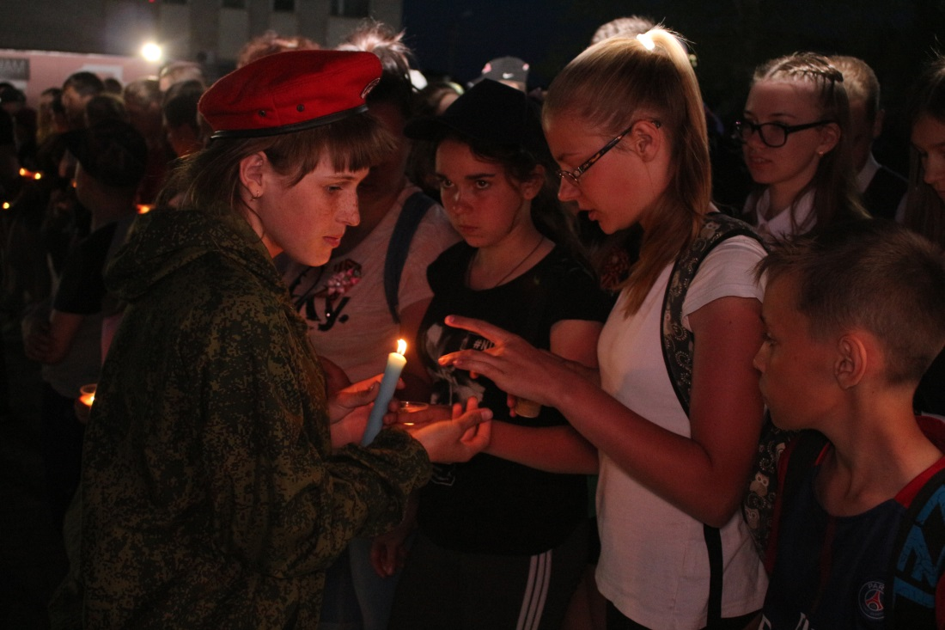
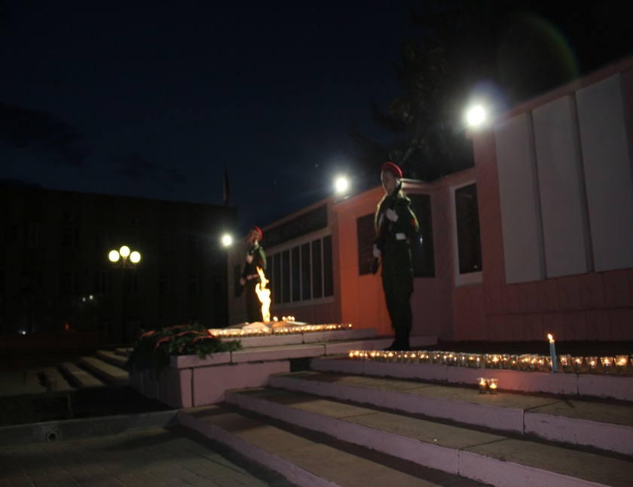
РАЙОННЫЙ ВЕЛОПРОБЕГ
«НАМ ДОРОГИ ЭТИ ПОЗАБЫТЬ НЕЛЬЗЯ!»
Вот уже на протяжении 4 лет Велопробег завершается мемориальным мероприятием «Свеча Памяти» на площади Героев поселка Медвенка
Участниками этого мероприятия являются не только участники велопробега, но и жители района
И если в 2015 году у памятника Воинам, погибшим в годы Великой Отечественной войны, зажглось 200 свечей, то в 2018 году Свечу памяти зажгли более 450 жителей Медвенского района! Мы считаем, это успехом нашего проекта!

Slide 11
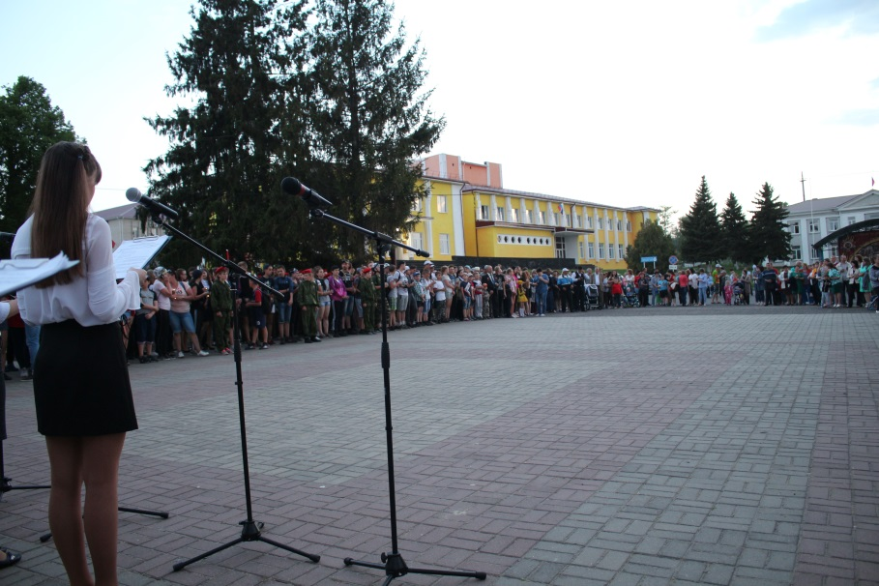
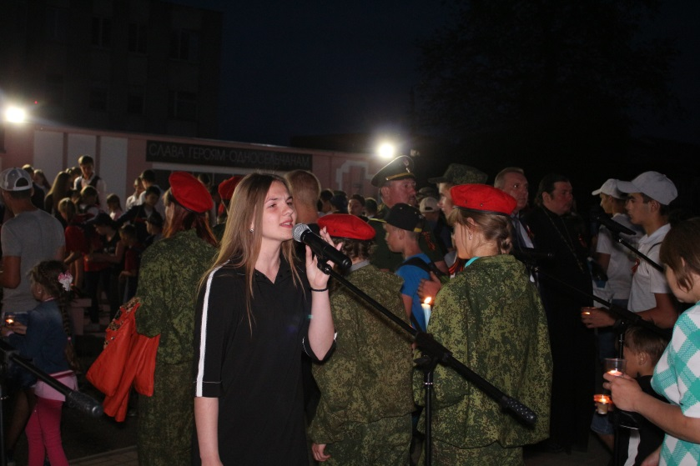
РАЙОННЫЙ ВЕЛОПРОБЕГ
«НАМ ДОРОГИ ЭТИ ПОЗАБЫТЬ НЕЛЬЗЯ!»
Итог четырех лет реализации проекта «Районный велопробег «Нам дороги эти позабыть нельзя!» :
пройдено 302 километра по дорогам малой Родины
приняло участие более 500 жителей и гостей Медвенского района
сделано 25 добрых дел
создана летопись «По дорогам велопробега!»
для жителей района стала традиционной и востребованной акция «Свеча Памяти»

